Slide 1

BARVNI KONTRASTI 2. DEL TOPLO- HLADEN KONTRAST

Slide 2
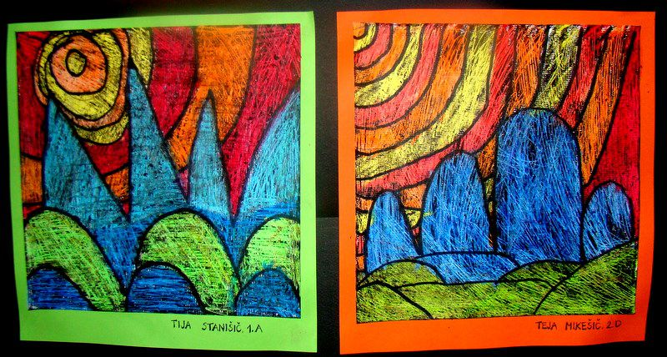
Toplo – hladen kontrast nastopi med toplimi in hladnimi barvami.

Slide 3
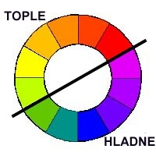

Slide 4
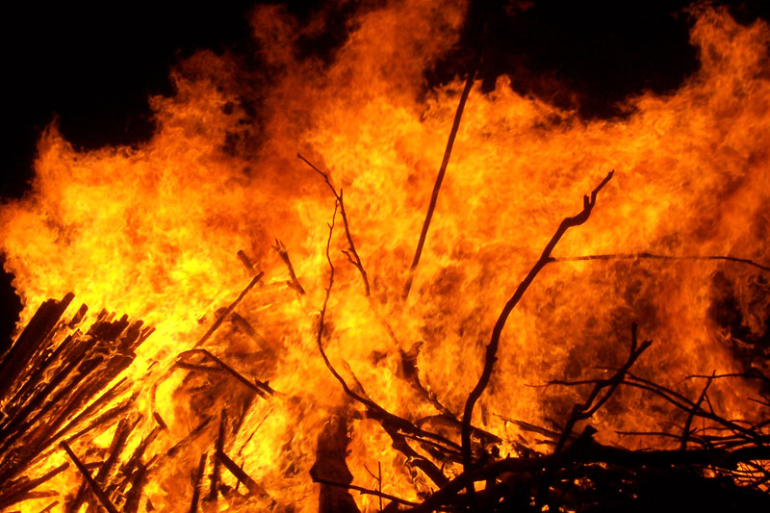
Tople barve pripadajo soncu. Spominjajo nas na tople stvari v naravi: sonce, ogenj, poletje…Tople barve so RUMENA, ORANŽNA, RDEČA.

Slide 5
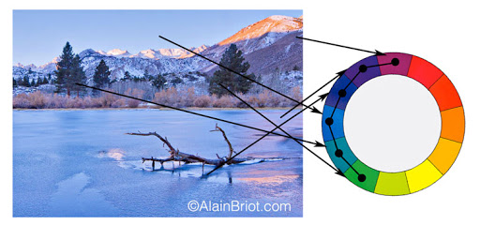
Hladne barve pripadajo mrazu in ledu. Spominjajo nas na hladne stvari v naravi kot so voda, led…Hladne barve so MODRA, ZELENA, VIJOLIČNA.

Slide 6
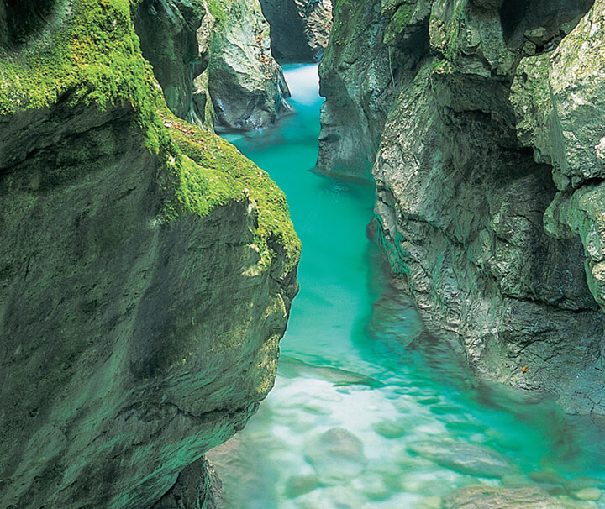

Slide 7
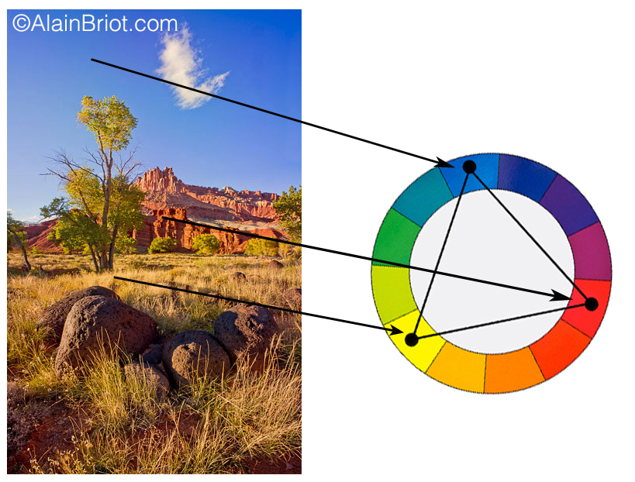
Kadar na sliki nastopajo tople barve v kombinaciji s hladnimi, govorimo o toplo- hladnem kontrastu.

Slide 8

Nekatere hladne barve lahko delujejo toplo, če vsebujejo več tople barve kot hladne. Primer: zelena nastane z mešanjem rumene in modre. Če je več rumene, ki je topla barva dobimo rumeno zeleno, ki se šteje za toplo barvo.

Slide 9
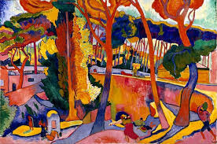
Najmočnejši toplo- hladen kontrast nastopi med čistimi toplimi in hladnimi barvami.

Slide 10
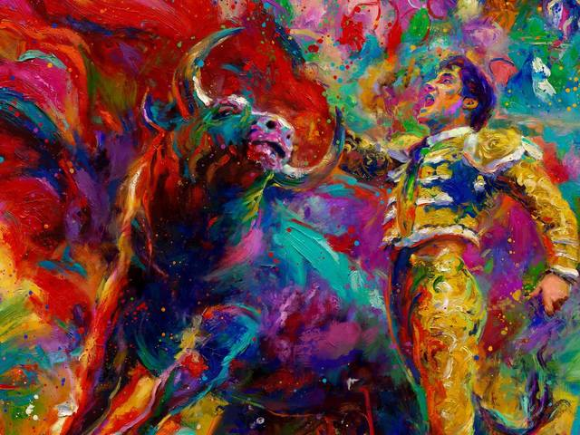
Takšne slike so polne močnih barv. S svojo pisanostjo pritegnejo pogled.

Slide 11
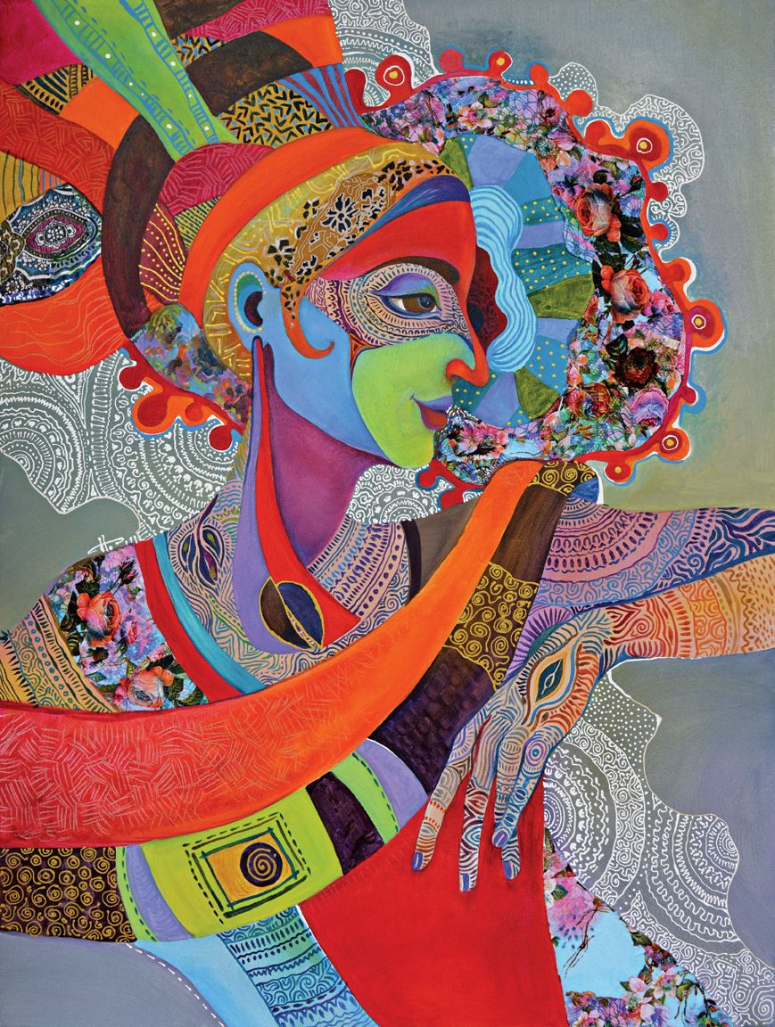
Če želimo kontrast omiliti, barve preprosto zmešamo med seboj ali pa jim dodamo belo, črno ali sivo barvo.

Slide 12
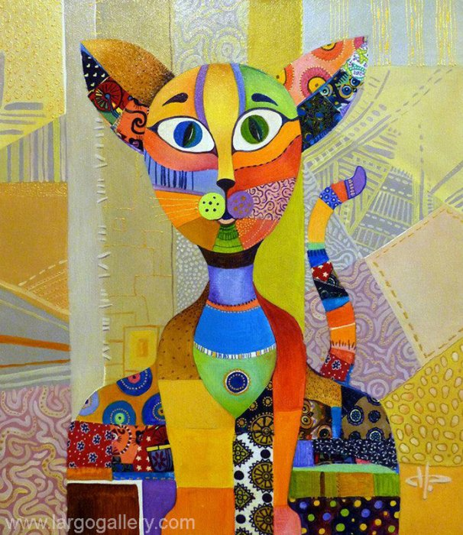

Slide 13
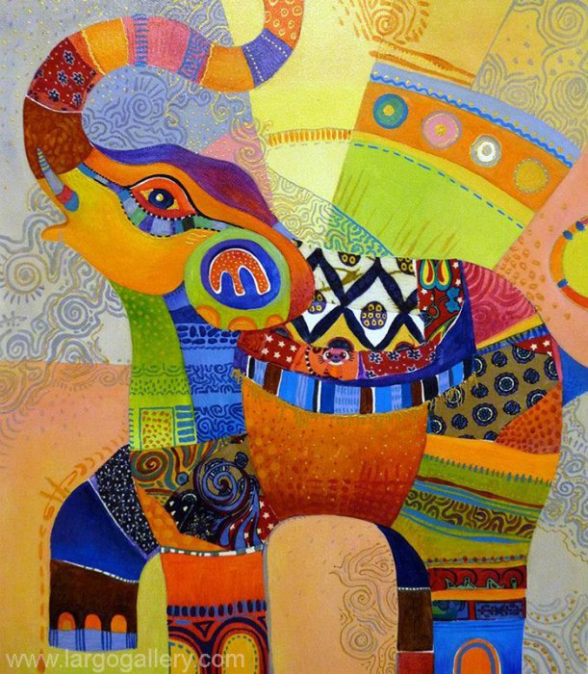

Slide 14
